Slide 1
機器學習課程 作業說明

Slide 2
作業1 :行動裝置使用和使用者行為分類
透過9個特徵值對使用者行為(5類)進行分類 ( User Behavior Class.csv )，共701筆資料
特徵值:
設備型號 ( Device Model )
作業系統 ( Operating System )
應用程式使用時間 ( App Usage Time (min/day) )
螢幕開啟時間 ( Screen On Time (hours/day) )
電池消耗 ( Battery Drain (mAh/day) )
應用程式數量 ( Number of Apps Installed )
流量使用 ( Data Usage (MB/day) )
年齡 ( Age )
性別 ( Gender )
預測目標:
使用者行為模式 ( User Behavior Class )

Slide 3
作業1 :行動裝置使用和使用者行為分類
不指定使用的機器學習模型，選擇準確度最高的即可。
使用上參照範例程式中的 sklearn.model_selection.train_test_split 進行資料切分:
X_train,y_train,X_test,y_test =
train_test_split ( data, target, test_size=0.2 ,shuffle=True, random_state=42 )
說明: 資料集分割訓練集及測試集採8:2的比例進行切分；設定打亂資料集 (shuffle)；為確保資料集的一致性指定亂數種子(random_state=42 )
結果請整理成一個word檔案進行繳交。包含程式碼、機器學習模型說明、參數設定及結果等等。

Slide 4
作業1 : 補充說明
原始資料集中，部分欄位原始對應之類別並非數字，為機器學習使用故轉換成數字，以下為對應類別:
設備型號 ( Device Model )
Google Pixel 5 : 0
OnePlus 9 : 1
Xiaomi Mi 11 : 2
iPhone 12 : 3
Samsung S21 : 4
作業系統 ( Operating System )
Android : 0
IOS : 1
性別 ( Gender )
Male : 0
Female : 1

Slide 5
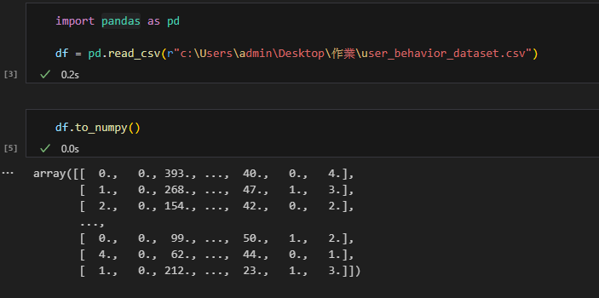
作業1 : 補充說明
對應CSV檔案 ( User Behavior Class.csv )的讀取方式:
使用pandas.read_csv( ‘路徑’ )來讀取資料。
後續使用同範例轉成Numpy之後，即可分離出Data與Target

Slide 6
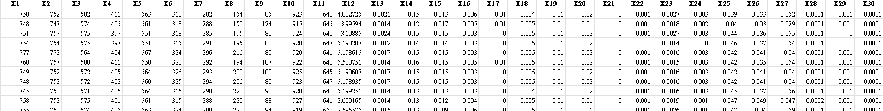
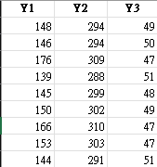
作業 2 : 工作機台參數迴歸預測
透過30個機台參數(X1~X30)預測目標數值(Y1~Y3) ( Data_del3SD_9153.xlsx )，共9153筆資料:
資料包含特徵值X1~X30:
預測目標為Y1~Y3

Slide 7
作業 2 : 工作機台參數迴歸預測
不指定使用的機器學習模型，選擇R2-Score最高的即可。
使用上參照範例程式中的 sklearn.model_selection.train_test_split 進行資料切分:
X_train,y_train,X_test,y_test =
train_test_split ( data, target, test_size=0.2 ,shuffle=True, random_state=42 )
說明: 資料集分割訓練集及測試集採8:2的比例進行切分；設定打亂資料集 (shuffle)；為確保資料集的一致性指定亂數種子(random_state=42 )
多目標迴歸預測可採取將預測目標(Y1，Y2，Y3)拆分後分開預測。或使用講義簡報中提到的sklearn.multioutput.MultiOutputRegressor進行多目標預測。
結果請整理成一個word檔案進行繳交。包含程式碼、機器學習模型說明、參數設定及結果等等。

